Slide 1
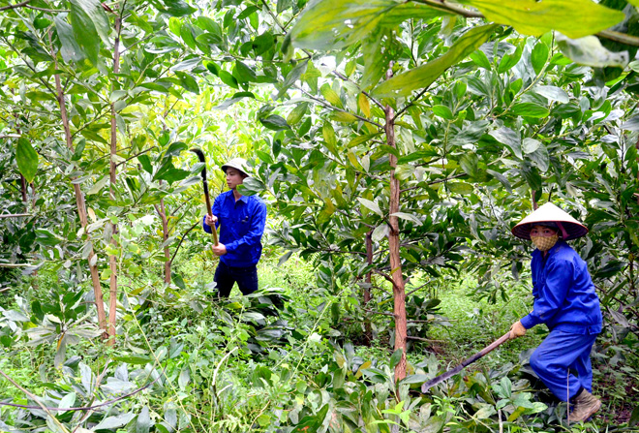
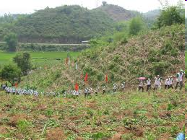
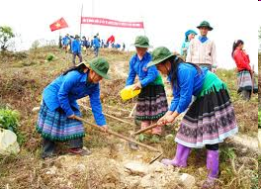
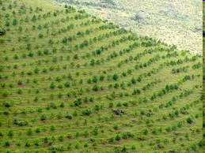
Quan sát hình ảnh sau
Theo em chăm sóc rừng sau khi trồng nhằm mục đích gì ?

Slide 2
Bài 6
Chăm sóc cây rừng sau khi trồng
MỤC ĐÍCH CỦA VIỆC CHĂM SÓC CÂY RỪNG
Để tạo môi trường thuận lợi cho cây trồng sinh trưởng tốt, có tỷ lệ sống cao.

Slide 3
Bài 6
Chăm sóc cây rừng sau khi trồng
MỤC ĐÍCH CỦA VIỆC CHĂM SÓC CÂY RỪNG
Để tạo môi trường thuận lợi cho cây trồng sinh trưởng tốt, có tỷ lệ sống cao.
2. THỜI GIAN, SỐ LẦN CHĂM SÓC CÂY RỪNG SAU KHI TRỒNG

Slide 4
Bài 6
Chăm sóc cây rừng sau khi trồng
MỤC ĐÍCH CỦA VIỆC CHĂM SÓC CÂY RỪNG
Để tạo môi trường thuận lợi cho cây trồng sinh trưởng tốt, có tỷ lệ sống cao.
2. THỜI GIAN, SỐ LẦN CHĂM SÓC CÂY RỪNG SAU KHI TRỒNG
2.1. Thời gian
- Ngay sau khi trồng cây gây rừng 1 – 3 tháng
- Liên tục trong 4 năm
2.2. Số lần chăm sóc
- Năm thứ nhất và năm thứ 2: 2-3 lần/năm
- Năm thứ 3 và năm thứ 4: 1-2 lần/năm

Slide 5
Vì sao sau khi trồng 1-3 tháng phải chăm sóc ngay?
Vì cây trồng còn non yếu.Tiến hành chăm sóc ngay để tạo điều kiện cho cây con sinh trưởng nhanh
Vì sao phải chăm sóc liên tục trong 4 năm?
Vì từ năm thứ 1-4 rừng chưa khép tán, sau 4 năm rừng mới khép tán
Vì sao những năm đầu chăm sóc nhiều hơn những năm sau?
Năm sau cây khỏe, tán rừng ngày càng kín

Slide 6
Bài 6
Chăm sóc cây rừng sau khi trồng
MỤC ĐÍCH CỦA VIỆC CHĂM SÓC CÂY RỪNG
Để tạo môi trường thuận lợi cho cây trồng sinh trưởng tốt, có tỷ lệ sống cao.
2. THỜI GIAN, SỐ LẦN CHĂM SÓC CÂY RỪNG SAU KHI TRỒNG
2.1. Thời gian
- Ngay sau khi trồng cây gây rừng 1 – 3 tháng
- Liên tục trong 4 năm
2.2. Số lần chăm sóc
- Năm thứ nhất và năm thứ 2: 2-3 lần/năm
- Năm thứ 3 và năm thứ 4: 1-2 lần/năm
3.NHỮNG CÔNG VIỆC CHĂM SÓC RỪNG SAU KHI TRỒNG

Slide 7

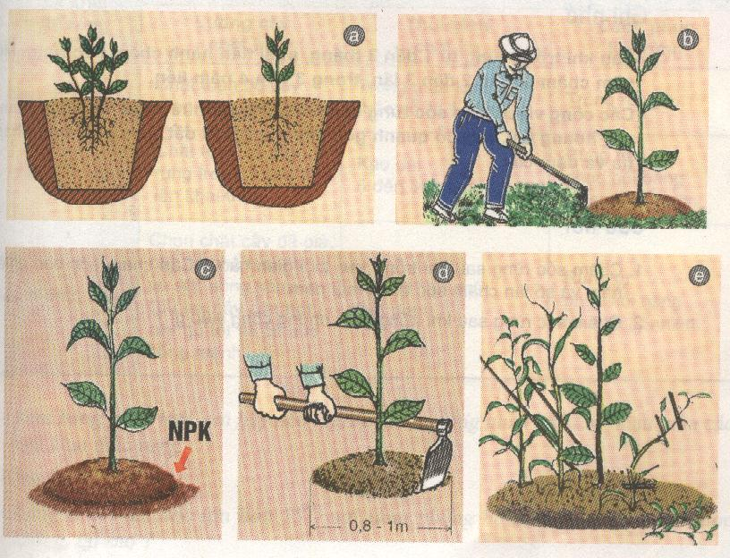
Quan sát tranh và nêu những công việc chăm sóc rừng sau khi trồng?

Slide 8
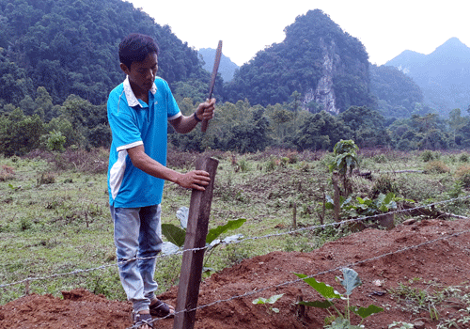


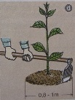
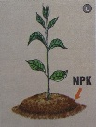

1. Làm rào bảo vệ
2. Phát quang
3. Làm cỏ
4. Xới đất, vun gốc
5. Bón phân
6. Tỉa và dặm cây

Slide 9
Những công việc chăm sóc rừng sau khi trồng
Tên công việc | Nội dung công việc | Mục đích
Làm rào bảo vệ
Xới đất, vun gốc
Bón phân
Tỉa và dặm cây
Phát quang;Làm cỏ

Slide 10
Những công việc chăm sóc rừng sau khi trồng
Tên công việc | Nội dung công việc | Mục đích
Làm rào bảo vệ
Xới đất, vun gốc
Bón phân
Tỉa và dặm cây
Phát quang;Làm cỏ
Trồng cây dứa dại và một số cây
khác làm hàng rào bao quanh
Bảo vệ,tránh sự phá hại của thú rừng
Dùng cuốc xới đất xung quanh gốc, vun vào gốc cây
Giữ cho cây vững.cung cấp dinh dưỡng cho cây
Cung cấp phân bón cho cây ngay trong năm đầu
Bổ sung kịp thời dinh dưỡng cho cây
Tỉa cây ở hố có nhiều cây,để lại 1 cây/hố.Trồng vào chỗ cây chết,thưa
Đảm bảo mật độ cây rừng
Chặt bỏ dây leo, cây dại chèn ép cây rừng
Tránh sự chèn ép về ánh sáng, dinh dưỡng đối với cây rừng
Diệt cỏ mọc xen với cây rừng
Loại bỏ cây dại tranh ánh sáng, dinh dưỡng của cây rừng

Slide 11
Em hãy cho biết sau khi trồng cây gây rừng có nhiều cây chết là do các nguyên nhân nào ?
- Kỹ thuật trồng cây rừng chưa chính xác
- Do cây cỏ hoang dại chèn ép cây trồng
- Do đất khô, thiếu chất dinh dưỡng, thời tiết xấu
- Do sâu,bệnh hại, thú rừng phá hại…..
- Do thiên tai như bão, gió, lũ quét, mưa đá, cháy rừng,…

Slide 12
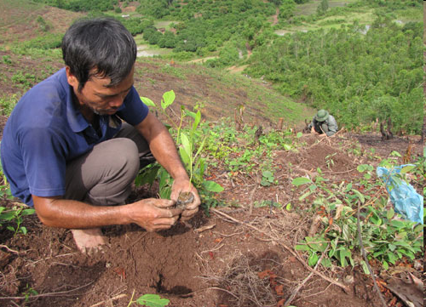
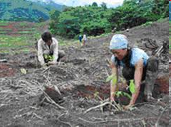
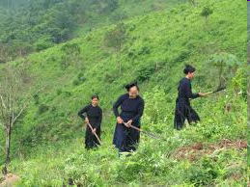
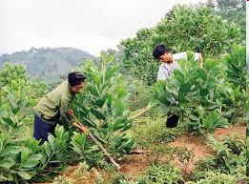
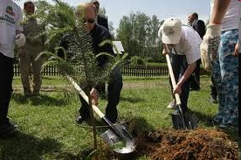
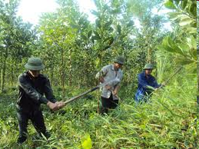
Nội dung của các bức ảnh là gì?

Slide 13
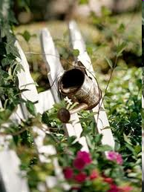
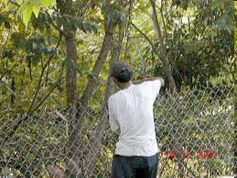
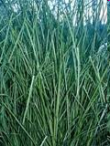
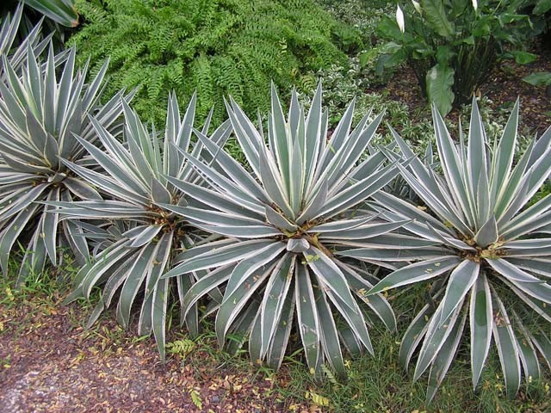
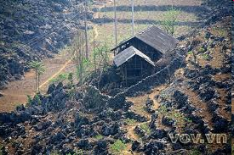

Slide 14
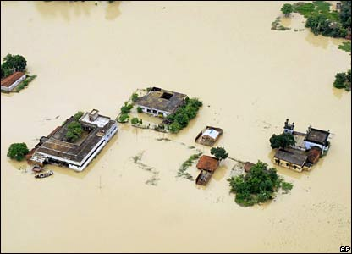

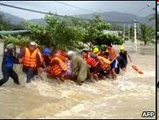
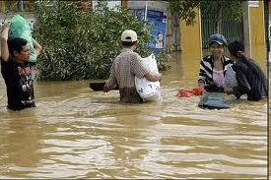
Tác hại của phá rừng

Slide 15
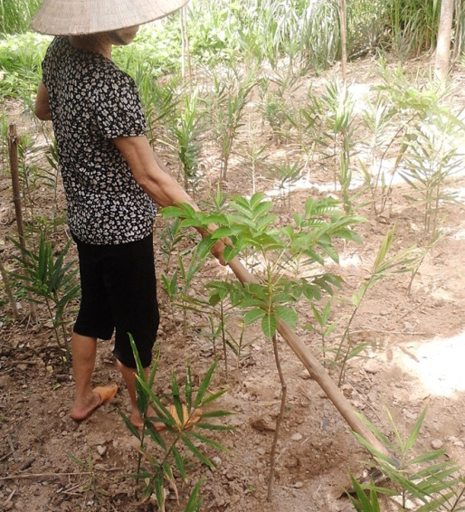
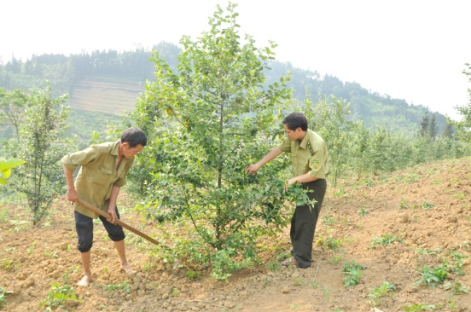
Theo em hình ảnh sau thể hiện nội dung nào trong công việc chăm sóc rừng?
1
2
Làm cỏ, xới đất, vun gốc cây bạch đàn
Làm cỏ, xới đất, vun gốc cây trám đen

Slide 16
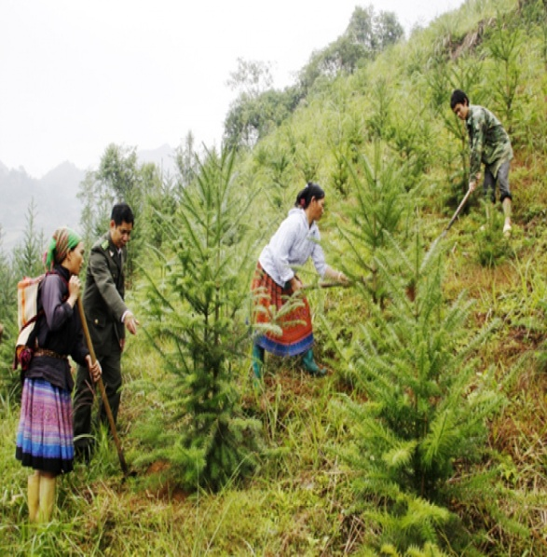
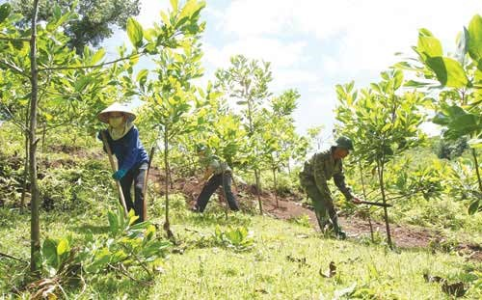
3
4
Làm cỏ, xới đất, vun gốc,
tỉa cành cây keo
Làm cỏ, xới đất, vun gốc cây thông

Slide 17


CHÀO TẠM BIỆT

